Slide 1
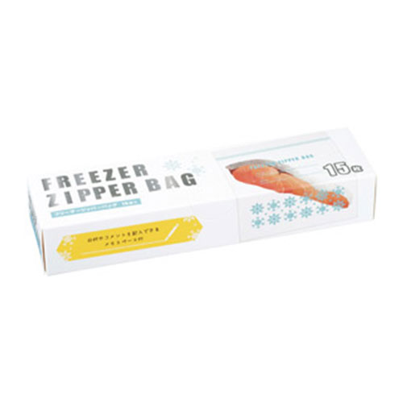


【提案書】
フリーザージッパーバッグ15枚セット 箱入
特徴
電子レンジも冷凍保存もOKで使い勝手抜群なジッパーバッグ15枚セットです。メモ欄がついているのも好ポイント！イベントやキャンペーンの特典用、ノベルティなどにおすすめです。
納期
納期スペース
仕様
素材：PE
サイズ：220×200mm
包装：化粧箱
生産国：中国
備考：内容量/15枚
お見積
お見積りスペース

